Slide 1
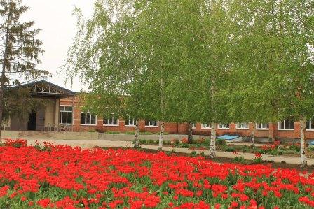
Муниципальное бюджетное общеобразовательное учреждение средняя общеобразовательная школа № 5 имени Героя Советского Союза Ивана Петровича Рыбина муниципального образования Щербиновский район станица Старощербиновская
Дата постройки 1981 год
35 сотрудников
из них 22 педагога
Квалификационные категории:
высшая – 2 человека, 9 %
первая – 3 человека, 13 %
соответствие занимаемой должности – 9 человек, 41 %
Без категории
(в должности до двух лет)
– 8 человек, 36 %
2 педагога имеют почетные звания:
Почетный работник народного образования;
Отличник народного образования.

Slide 2
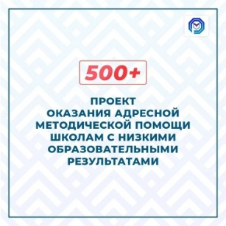
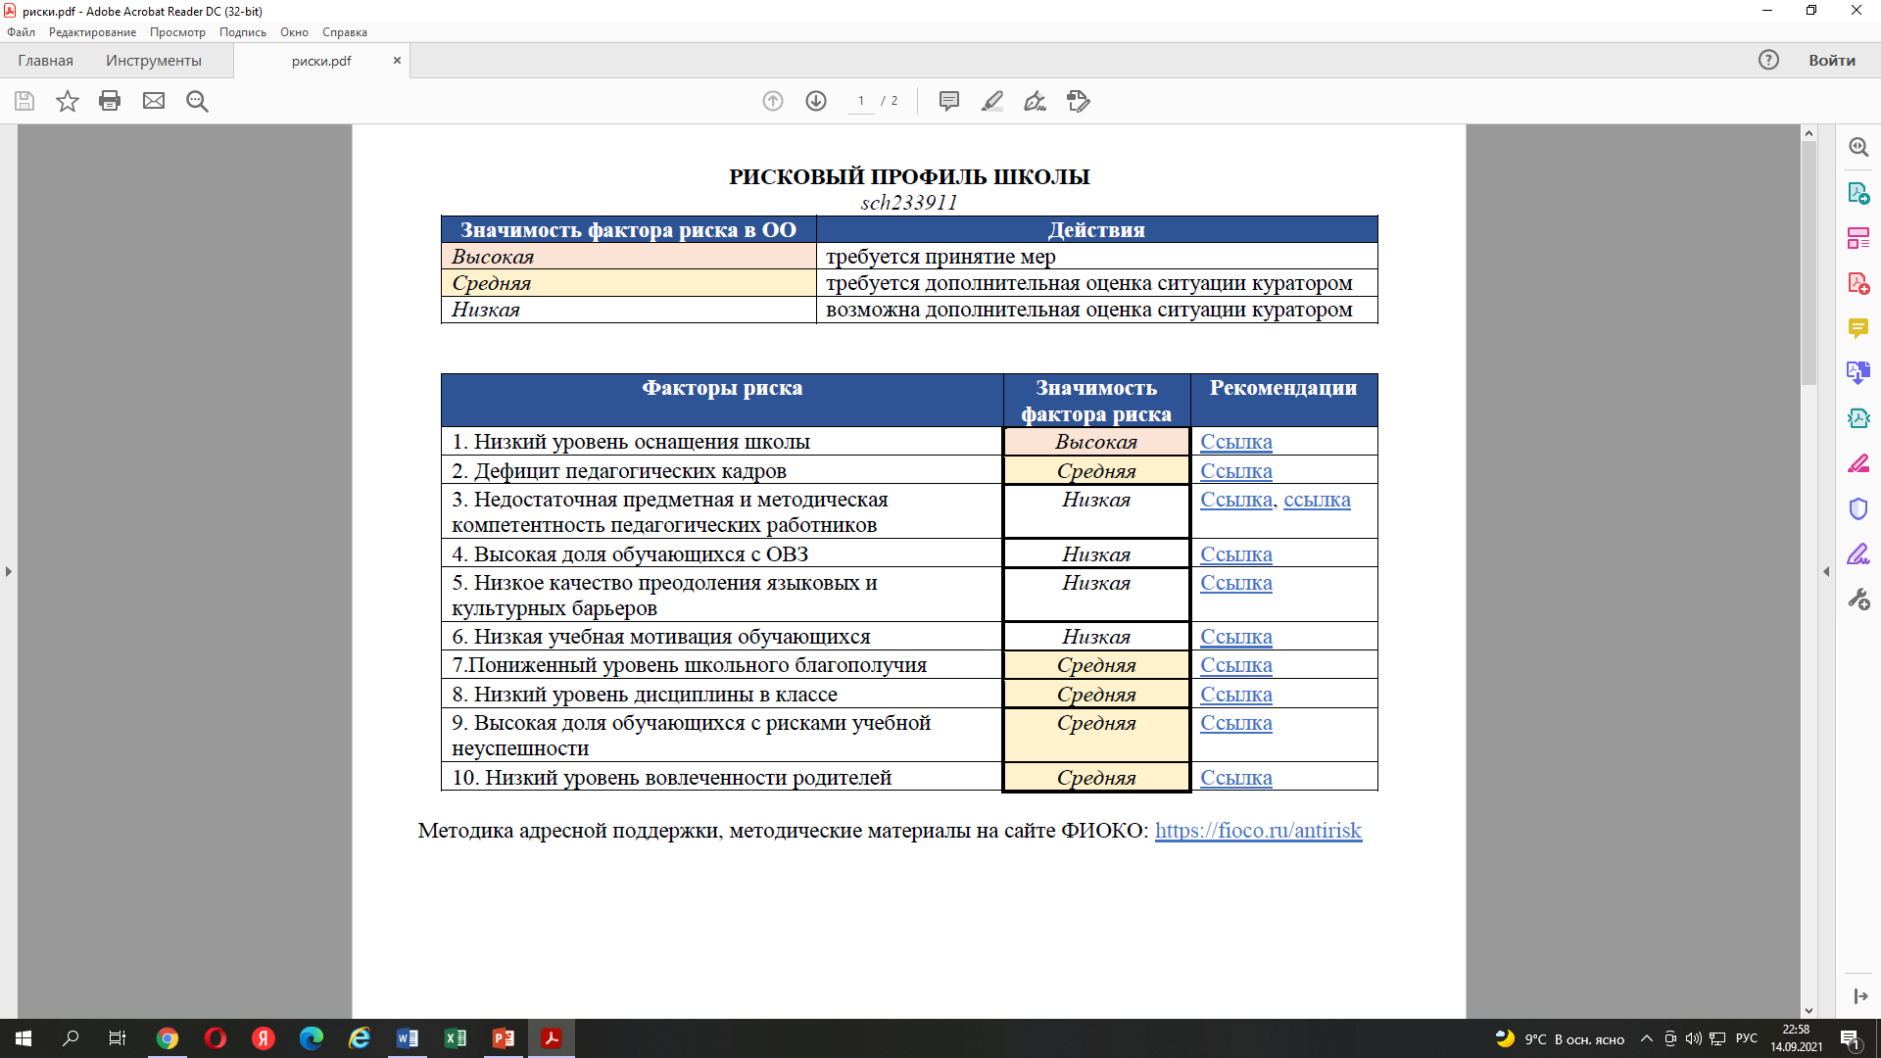
В феврале 2021 года образовательная организация стала участником федерального проекта «500+».
1. Низкий уровень оснащения школы.
2. Дефицит педагогических кадров.
3. Пониженный уровень школьного благополучия.
4. Низкий уровень дисциплины в классе.
5. Высокая доля обучающихся с рисками учебной неуспешности.
6. Низкий уровень вовлеченности родителей.
Уровень материально – технического обеспечения - 20 %
Требуется капитальный ремонт здания школы, столовой, библиотеки, спортивной площадки
Качество знаний на начало проекта - 24 %
Охват учащихся дополнительным образованием – 53 %
Призеры и победители муниципального этапа ВСОШ – 11 %

Slide 3
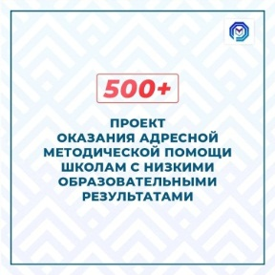
Риск № 1
«Низкий уровень оснащения школы»
Управленческие механизмы
Смена административно-управленческого персонала
Среднесрочная программа преодоления риска
Программа школы по повышению качества образовательных результатов учащихся
Перспективный план развития материально – технического обеспечения на 2021-2024 года школы.
Заключены контракты на изготовление сметы (капитальный ремонт здания, столовой), приобретения оборудования, посуды для столовой

Slide 4
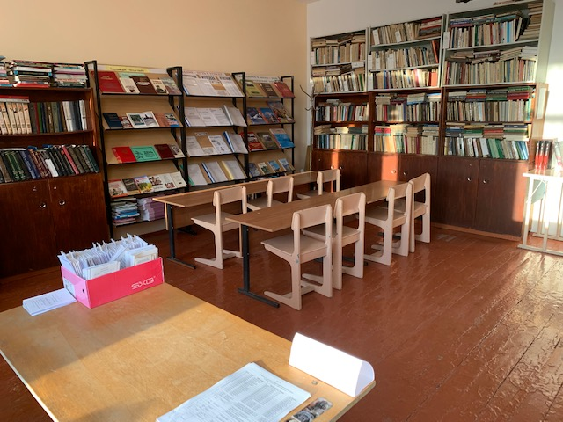
I этап - завершен 20 мая 2021 года
приобретено 6 ноутбуков, 10 компьютерных мышек;
в мае 2021 года приобретены новые учебники и методические пособия;
капитальный ремонт библиотеки;
ПОСЛЕ
ДО
II этап - завершен 13 ноября 2021 года
С сентября 2021 года - ремонтные работы по благоустройству территории
(выделены средства в размере 5 млн 654 тыс 765 рублей, 90 коп)
III заключительный этап - завершится в мае 2022 года
В декабре 2021 года заключены контракты:
на изготовление сметы (капитальный ремонт здания школы, столовой);
В январе 2022 приобретено 2 принтера.

Slide 5

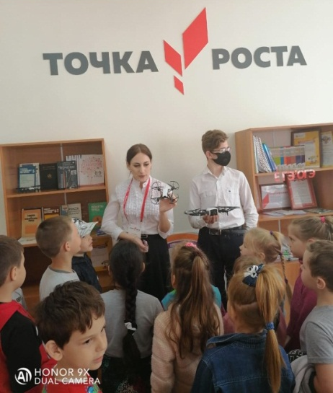
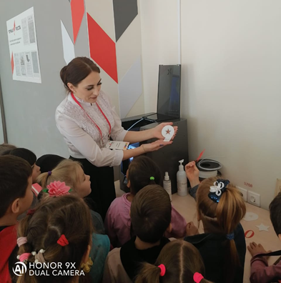
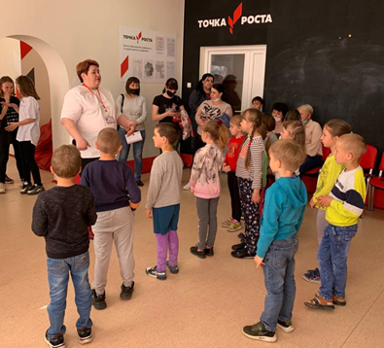
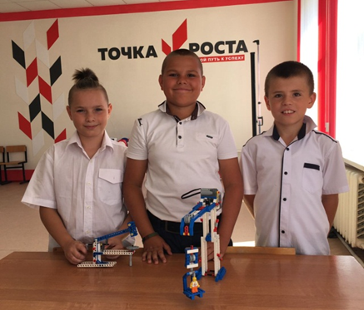
Мониторинг охвата учащихся дополнительным образованием, проценты
Дополнительное образование
Включает в себя: 10 кружков по 4 направлениям
3Д моделирование
Юный конструктор
Технология создания сайта
Школьный Пресс - центр
Аниматор Плюс
Шахматы
Информатика в играх и задачах
Школьный квадрокоптер
Я-пешеход, я - пассажир
Школа безопасности

Slide 6
Дополнительное образование
Повышение квалификации, проценты:
2021 год - 3педагога (37 %)
2022 год – 8 педагогов (100%)
Кадровый состав:
Руководитель и 7 педагогов
Непрерывное повышение профессионального мастерства педагогов
Сетевое взаимодействие
Мастер-классы
Открытые мероприятия
Курсы повышения квалификации
Профессиональные конкурсы
Творческие конкурсы

Slide 7
Мониторинг качества образования
Рост качества знаний, проценты
Рост отличников, проценты
Мониторинг участия в муниципальном этапе ВСоШ
 | 2020-2021 | 2021-2022
Участники муниципального этапа ВСоШ | 26 | 32
Победители и призеры | 3 (11%) | 6 (18 %)

Slide 8
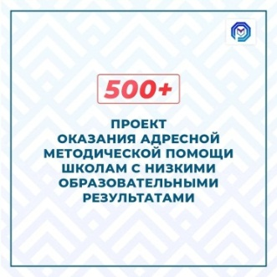
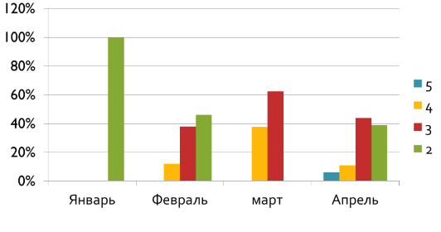
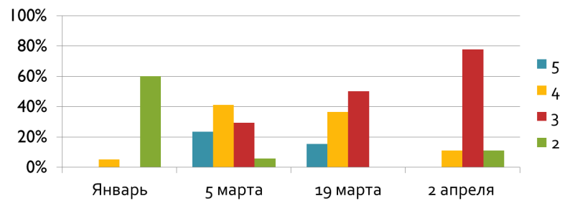
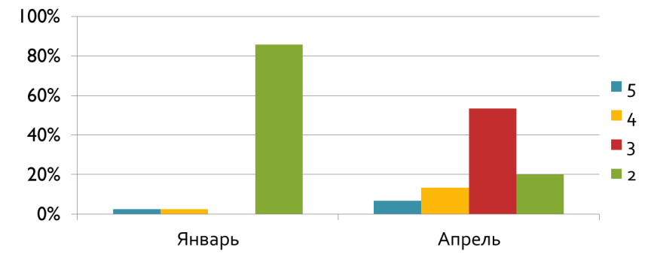
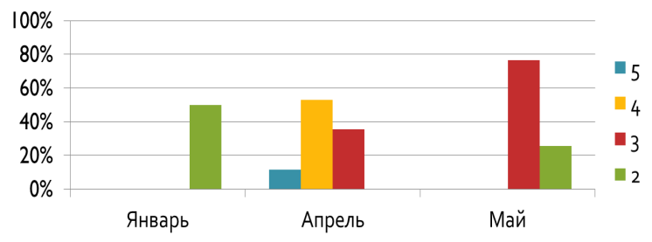
Результаты участия в проекте
Мониторинг входных проверочных работ январь 2021 года
Математика – 9 класс
Биология – 6 класс
Русский язык – 8 класс
История – 7 класс

Slide 9
Результаты участия в проекте
Мониторинг входных проверочных работ февраль 2022 года

Slide 10
Результаты
участия в проекте
Вывод:
Уровень информатизации, материально – технической базы образовательной организации значительно вырос
(до 50%).
Произведен капитальный ремонт школьной библиотеки.
В рамках благоустройства территории отремонтирована спортивная площадка.
Качество образования учащихся повысилось на 9% (положительная динамика качества знаний учащихся).
Повысился процент охвата учащихся дополнительным образованием на 22 %.
Повысился процент призеров и победителей ВСоШ на 7%.

Slide 11
Спасибо за внимание!
Адрес электронной почты: school5@srb.kubannet.ru
Телефон: 8 (861) 517-80-32

